Slide 1
Wahlscheiben-digitalisierung
presented by Erik Borner, Sven Christ, Leon Bartz

Slide 2

Zielsetzung
Recherche zur Umsetzung
Konzeption und Erstellung der Hardwareanforderungen
Modellierung des Schaltplans mit TinkerCAD
Implementation des Codes in VS Code
Umsetzung an echter Wählscheibe

Slide 3
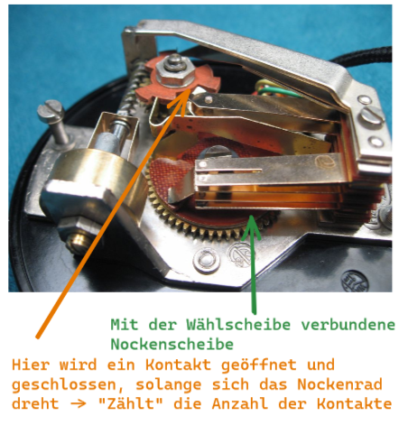
Recherche und Umsetzung
Funktionsweise der Nummernscheibe
Wie kann man das Digitalisieren?
Anbinden eines Stromkreises
Messen der Unterbrechungen im Stromkreis durch Auswählen einer Nummer
Zählen der Impulse
Ausgabe per Arduino
Notes:
Orange Pfeil
Drehendes Element, was den Kontakt öffnet und schließt (Blechstück unterhalb, was an dem Zahn hängt)
Grüner Pfeil
Zahnradelement, welches starr mit der Front verbunden ist, und die „Dauer“/Drehzahl des drehenden Elementes oberhalb steuert.

Slide 4
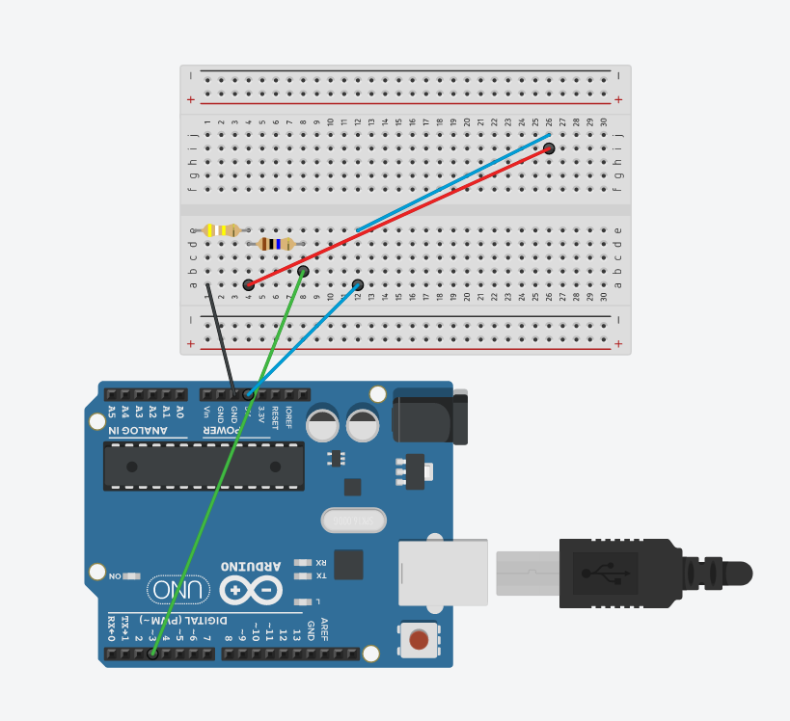
ArduinoSimulation
Verbunden mit Arduino über digitalRead(3)
Stromzufuhr über den 5V Pin
Wählscheibe zwischen dem roten und blauen Kabel

Slide 5
Codevorstellung
Codeblock Input
Funktionsweise
input = digitalRead(2);
// Count singular break
while (input == LOW) {
if (!done) {
// This if only gets executed once
done = true;
// Reset idle counter
counter = 0;
// Add to breaks counter
breaks++;
}
// Repeat until circuit gets closed again
input = digitalRead(2);
}
Arduino wartet auf Unterbrechen des Stromkreises
Sobald unterbrochen:
Zählen Wechsel HIGH / LOW
Warten auf längeren Bereich ohne Unterbrechung
Ausgabe über OUTPUT / Blinken
Notes:
Links beschreibt den Codeblock, der jeweils ausgeführt wird, wenn der Stromkreis unterbrochen wird
Ist umschlossen von einem weiteren loop, der die idle-Time zählt
-> Ab einem gewissen Zeitpunkt wird angenommen, dass der Vorgang abgeschlossen ist

Slide 6
Quellen
https://elektronikbasteln.pl7.de/nummernschalter-n38
https://elektronikbasteln.pl7.de/nummernschalter-funktionsweise
https://www.raspberry-pi-geek.de/ausgaben/rpg/2019/02/strom-und-spannungssensor-ina3221/
https://tutorials-raspberrypi.de/raspberry-pi-gpio-erklaerung-beginner-programmierung-lernen/

